Slide 1
Brainstorming Schiffsaufbau

Slide 2
Szenario Brainstorming Schiffsaufbau
Die zahlreichen Entwicklungen und Trends in der Binnenschifffahrt führen auch zu Veränderungen an den Binnenschiffen selbst.
Ihr seid ein Entwicklerteam eines Schiffbauunternehmens und plant den nächsten Prototypen, der auf die neuesten Entwicklungen eingehen und nachhaltiger sein soll und welchen ihr der Geschäftsführung präsentieren müsst.
Bildquelle: pixabay

Slide 3
Vorgehensweise Brainstorming Schiffsaufbau
Schritt 1: Gruppeneinteilung
Teilt euch in gleich große Gruppen auf.
Die Gruppengröße soll 4-5 Personen betragen abhängig von der Gesamtzahl der TeilnehmerInnen.
Schritt 2: Brainstorming (45-60 Minuten)
Gestaltet auf Basis des momentanen Aufbaus eines Binnenschiffes (siehe Folgefolien) euren neuen und innovativen Prototypen. → Tipps zum Brainstorming findet ihr auf der nächsten Folie!
Schritt 3: Präsentation vor der Geschäftsführung
Präsentiert das Ergebnis eures Brainstormings der Geschäftsführung (eure KollegInnen).
Alle Gruppenmitglieder müssen präsentieren und die ZuhörerInnen haben im Anschluss an die Präsentation die Möglichkeit Fragen zu stellen.

Slide 4
Ein paar Tipps für das Brainstorming Brainstorming Schiffsaufbau
Ziel ist es ein neues Binnenschiff zu entwickeln, dass gegen die Herausforderungen der Zukunft gewappnet ist, die neuen Entwicklungen miteinbezieht und nachhaltig ist.
Macht euch Gedanken zu den folgenden Fragen:
Wie wirken sich die aktuellen Entwicklungen zum Beispiel nachhaltige Gütermobilität, Digitalisierung, autonomes Fahren und neue Antriebstechnologien z.B. LNG auf den Aufbau eines Binnenschiffes aus?
Wie können wir das Binnenschiff hinsichtlich Nachhaltigkeit noch verbessern?
Werden alle Bestandteile erhalten bleiben? Wie werden sich die bestehenden Bestandteile verändern?
Werden neue Bestandteile hinzukommen? Wenn ja, welche, wo und wozu?
Adaptiert wenn ihr wollt, die Darstellung des aktuellen Schiffaufbaus.
Bildquelle: pixabay

Slide 5
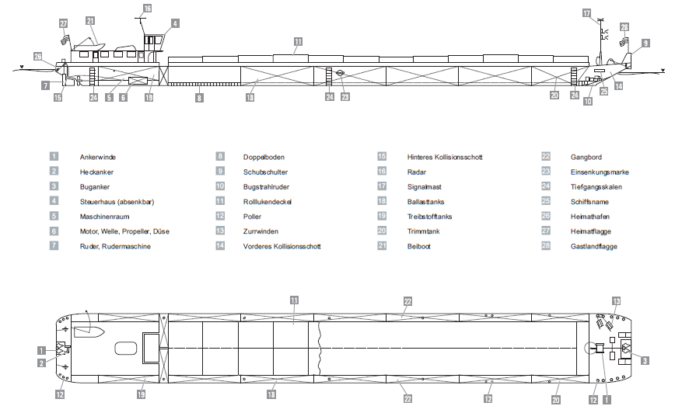
Schiffaufbau Brainstorming Schiffaufbau
Quelle: Helogistics Holding GmbH, via donau

Slide 6
Zusatzinformationen
Wir hoffen unsere Übung hat Ihren Ansprüchen entsprochen!
- Sie können den Foliensatz gerne Ihren Wünschen und Anforderungen entsprechend adaptieren und für Ihren Unterricht/Ihre Vorträge verwenden.
Diese Übung ist Teil eines Lehrmittelpakets, passend zu ihr gibt es einen PowerPoint Foliensatz, eine Video-Bibliothek, eine Linksammlung und drei weitere Übungen.

